Slide 1

HAMKA
Brought To You By:
Scorpion

Slide 2
מסמך פירוט דרישות – SRS.
תכנית פיתוח ופירוט איטרציות SDP.
מיתודולוגיית Agile:
- דיווחי SCRUM.
-3 איטרציות.
- פגישות שבועיות עם לקוח.
תהליך עבודה

Slide 3






שפת תכנות Java
ECLIPSE IDE
Junit Tests
WhiteBox Tests
BlackBox Tests
JavaFx
טכנולוגיות

Slide 4





ניהול גרסאות ב.gitHub
Scene Builder.
תקשורת:
Whatsapp, Discord…
עיצוב ממשק ב- Figma.
טכנולוגיות

Slide 5
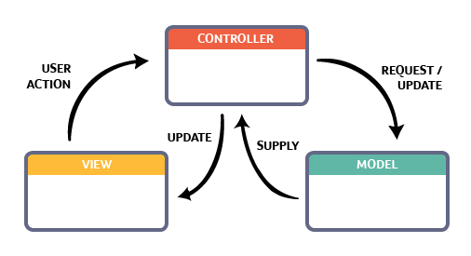
Singleton
MVC
Factory
Observer
Criteria
תבניות עיצוב

Slide 6
התרגלות לעבוד בגרסאות.
עמידה לוח זמנים צפוף.
חלוקת העבודה בין חברי הקבוצה בצורה שוויונית.
עמידה בארכיטקטורה מוגדרת ונהלי פיתוח קוד מוסכמים.
חזרות על הקוד לצורך תיקונים אחרי איטרציות.
אתגרים

Slide 7
עבודה במתודולגיית SCRUM.
עבודה עם ארכיטקטורת תוכנה MVC.
דרכים חדשים לביצוע טסטים.
עבודה תחת לחץ.
התאמת הקוד לתבניות עיצוב שונות.
מה למדנו?

Slide 8
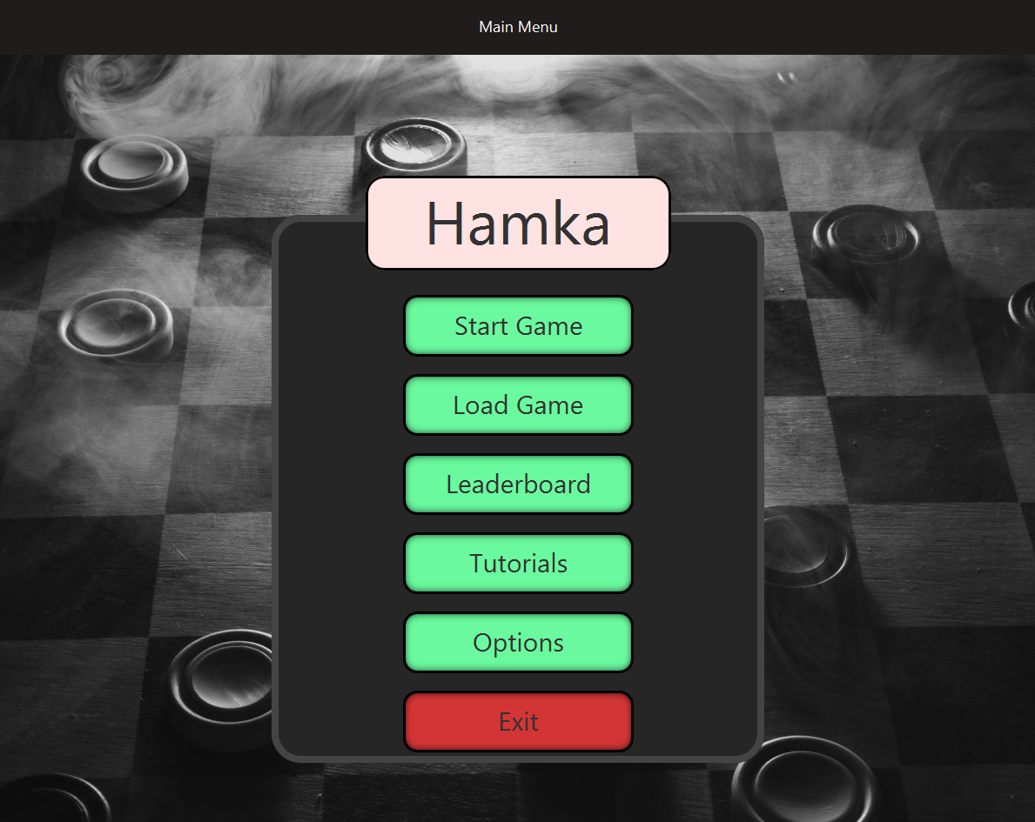
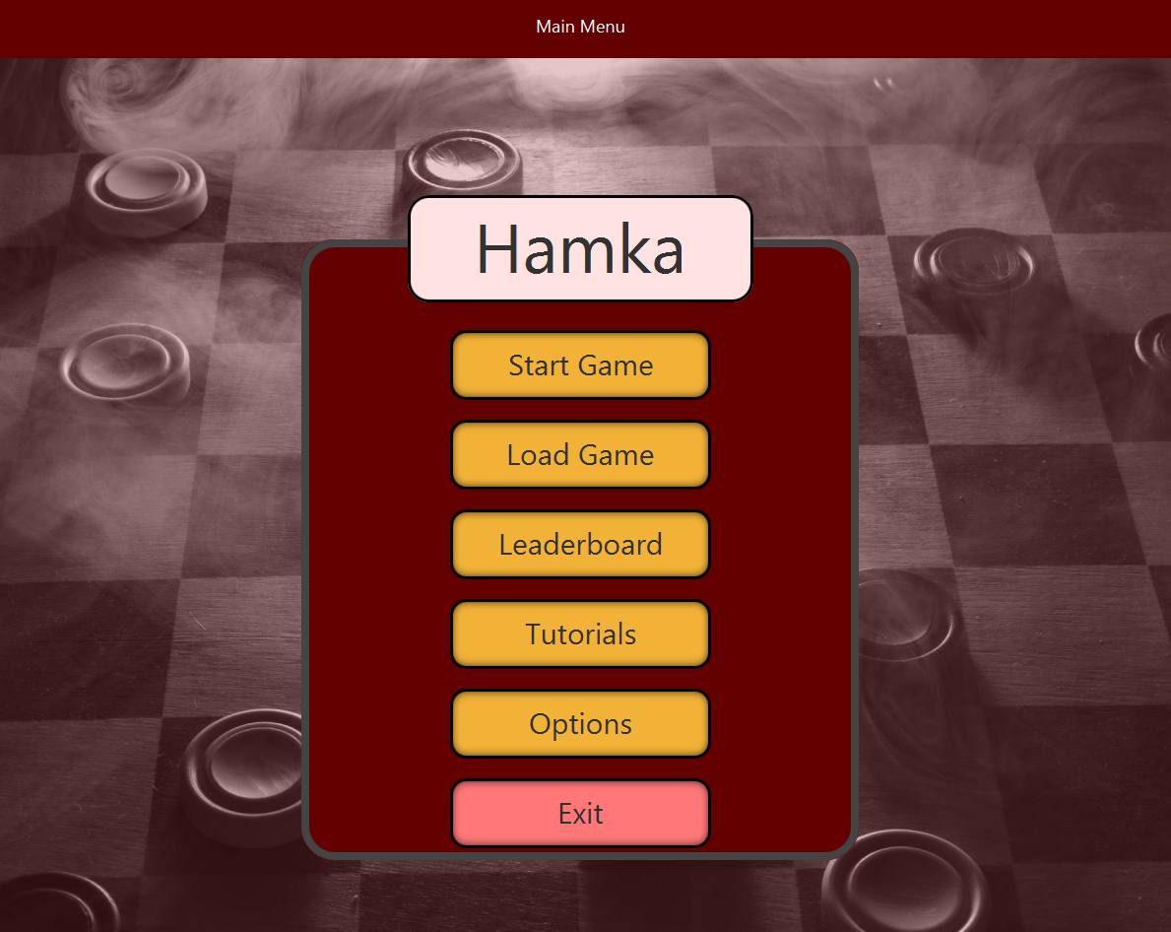
Dark Theme
Light Theme
פיצ'רים מיוחדים

Slide 9

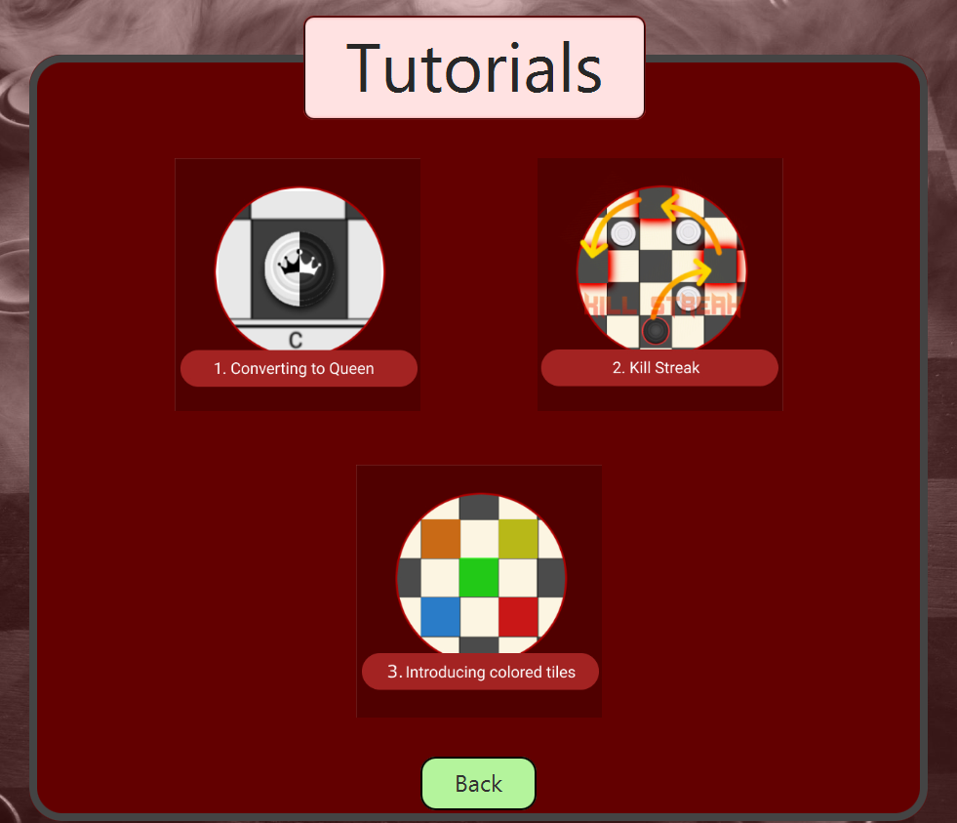
צליל בתוך המשחק:
הדרכות אינטראקטיביות:
פיצ'רים מיוחדים

